Slide 1
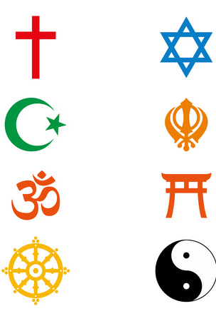
Hou verhoudt het Christelijk geloof zich met andere religies?
5de verdiepingsavond Kampereiland

Slide 2
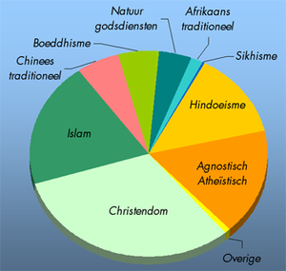
Welkom en introductie
Hoofdvraag: Hoe verhoudt het christendom zich ten opzichte van andere religies?
Wat is een dogma?
Bijbellezing Handelingen 17: 16 – 34
Verlossing bij religies
Verlossing bij het Christendom
Het Christendom t.o.v. andere religies
Eigen bepaling
Afsluiting en gebed

Slide 3
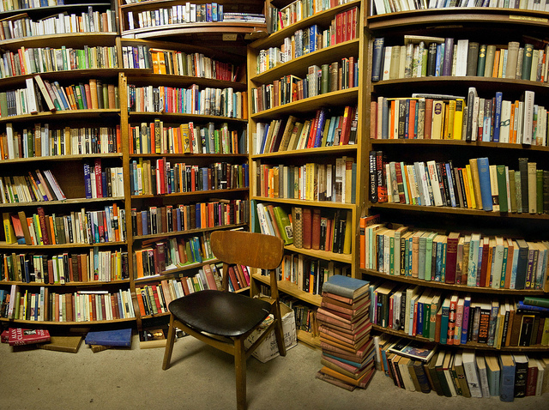
Wat is een dogma ook alweer?
Wat we niet kwijt willen raken
Geloofsvragen zijn allemansvragen
God beter leren kennen

Slide 4
Handelingen 17: 16 – 34 Paulus in Athene
Terwijl Paulus in Athene op hen wachtte, raakte hij hevig verontwaardigd bij het zien van de vele godenbeelden in de stad. 17In de synagoge sprak hij met de Joden en met de Grieken die God vereerden, en op het marktplein ging hij dagelijks in debat met de mensen die hij daar aantrof. 18Onder hen waren ook enkele epicurische en stoïsche filosofen, van wie sommigen zeiden: ‘Wat beweert die praatjesmaker toch?’ Anderen merkten op: ‘Hij schijnt een boodschapper van uitheemse goden te zijn,’ omdat ze dachten dat hij predikte over Jezus en een godin die Opstanding heette. 19Ze namen hem mee naar de Areopagus en zeiden: ‘Kunt u ons uitleggen wat die nieuwe leer is die door u wordt uitgedragen?

Slide 5
20Want wat u zegt, klinkt ons vreemd in de oren; we willen graag weten wat u bedoelt.’ 21Alle Atheners en de vreemdelingen die er wonen hebben immers voor haast niets anders tijd dan voor het uitwisselen van de nieuwste ideeën. 22Paulus richtte zich tot de leden van de Areopagus en zei: ‘Atheners, ik heb gezien hoe buitengewoon godsdienstig u in ieder opzicht bent. 23Want toen ik in de stad rondliep en alles wat u vereert nauwlettend in ogenschouw nam, ontdekte ik ook een altaar met het opschrift: “Aan de onbekende god”. Wat u vereert zonder het te kennen, dat kom ik u verkondigen. 24De God die de wereld heeft gemaakt en alles wat er leeft, hij die over hemel en aarde heerst, woont niet in door mensenhanden gemaakte tempels. 25Hij laat zich ook niet bedienen door mensenhanden alsof er nog iets is dat hij nodig heeft, hij die zelf aan iedereen leven en adem en al het andere schenkt.

Slide 6
26Uit één mens heeft hij de hele mensheid gemaakt, die hij over de hele aarde heeft verspreid; voor elk volk heeft hij een tijdperk vastgesteld en hij heeft de grenzen van hun woongebied bepaald. 27Het was Gods bedoeling dat ze hem zouden zoeken en hem al tastend zouden kunnen vinden, aangezien hij van niemand van ons ver weg is. 28Want in hem leven wij, bewegen wij en zijn wij. Of, zoals ook enkele van uw eigen dichters hebben gezegd: “Uit hem komen ook wij voort.” 29Maar als wij dan uit God voortkomen, mogen we niet denken dat het goddelijke gelijk is aan een beeld van goud of zilver of steen, het werk van een ambachtsman, door mensen bedacht. 30God slaat echter geen acht op de tijd waarin men hem niet kende, maar roept nu overal de mensen op om een nieuw leven te beginnen,

Slide 7
31want hij heeft bepaald dat er een dag komt waarop hij een rechtvaardig oordeel over de mensheid zal laten vellen door een man die hij voor dat doel heeft aangewezen. Het bewijs dat het om deze man gaat, heeft hij geleverd door hem uit de dood te doen opstaan.’ 32Toen ze hoorden van een opstanding van de doden dreven sommigen daar de spot mee, terwijl anderen zeiden: ‘Daarover moet u ons een andere keer nog maar eens vertellen.’ 33Zo vertrok Paulus uit hun midden. 34Toch sloten enkelen zich bij hem aan en aanvaardden het geloof, onder wie ook een Areopagiet, Dionysius, een vrouw die Damaris heette en nog een aantal anderen.

Slide 8
Verlossing bij andere religies
Islam: door het onderhouden van de vijf zuilen van de Islam; zoals vasten, gebed en giften geven.
Hindoeïsme: door het streven om in oprechtheid en in contact met de goden te leven. Zo neem je deel aan de eeuwige kringloop (reïncarnatie).
Boeddhisme: door het volgen van het achtvoudige pad; meditatie, onthouding en soberheid. Persoonlijk.
Jodendom: door het naleven van Gods geboden zoals die staan beschreven in het Oude Testament.

Slide 9
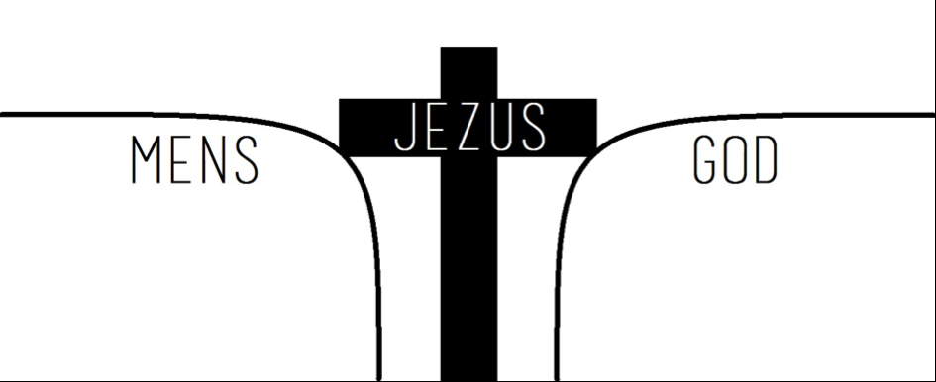
Verlossing bij het Christendom
De gevende God tegenover de eisende god
Altijd dat Kruis

Slide 10
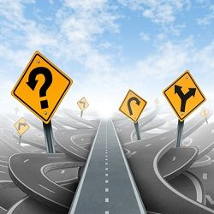
Verhouding met andere religies
Exclusivisme: Alleen zij die geloven in Christus delen in het heil van God.
Inclusivisme: Allen die oprechte Godzoekers zijn delen in het heil van God.
Pluralisme: God manifesteert zich in verschillende religies en de leiden altijd tot God.

Slide 11
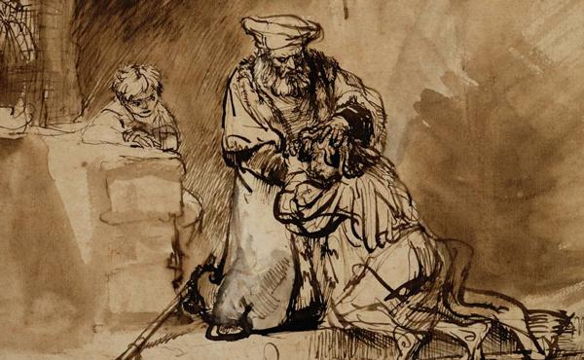
Eigen bepaling
God is de gever van het geloof (Joh. 15: 16)
God dient zich bij mensen in Vrijheid en Liefde aan
God is Barmhartig
Gods oordeel is verassend (Matt. 25: 31)
God is niet ver weg (Hand. 17: 27)
God wil gevonden worden (Matt. 7:7)

Slide 12
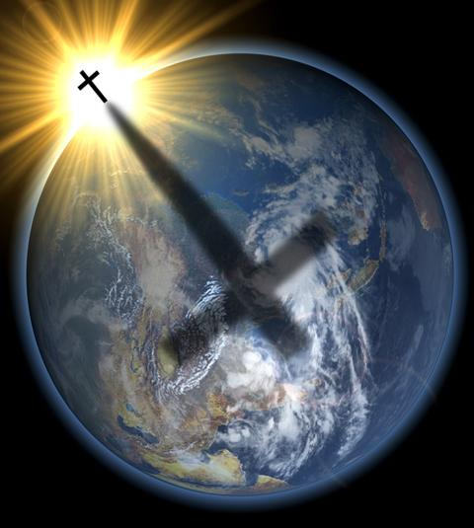
Afsluiting en gebed
God zij geprezen met ontzag. Hij draagt ons leven dag aan dag, zijn naam is onze vrede. Hij is het die ons heeft gered, die ons in ruimte heeft gezet en leidt met vaste schreden. Hij die het licht roept in de nacht, Hij heeft ons heil teweeggebracht, dat wordt ons niet ontnomen. Hij droeg ons door de diepte heen, de HEERE Heere doet alleen ons aan de dood ontkomen. (Ps. 68: 7 LvdK)

